Slide 1
MATERIALI ED OGGETTI A CONTATTO CON GLI ALIMENTI - MOCA

Slide 2
Materiali e oggetti destinati al contatto con gli alimenti: definizioni ed inquadramento normativo. Idoneità funzionale ed idoneità alimentare, conformità di composizione e rispetto limiti di migrazione.
Migrazione globale e specifica: definizioni e limiti. Meccanismi di migrazione. Determinazione della migrazione: liquidi simulanti e condizioni test. Modalità di calcolo simulanti A-C e simulante D. Idoneità sensoriale.
Imballaggi funzionali: definizione e normativa di riferimento. Intelligent packaging e Active packaging: esempi.
U1
U2
U3

Slide 3
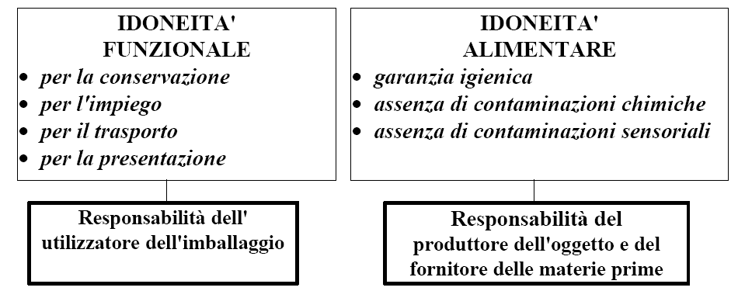
Definizioni e normativa
U1
Si intendono per materiali ed oggetti a contatto con gli alimenti - MOCA tutti i materiali destinati al contatto con le materie prime, i semi-lavorati ed i prodotti finiti durante tutte le fasi di produzione, trasformazione, stoccaggio e presentazione al consumatore. Sono incluse le stoviglie e gli utensili da cucina che gli imballaggi a contatto con l’alimento.
https://www.salute.gov.it/portale/temi/p2_6.jsp?area=sicurezzaAlimentare&id=1173&menu=chim

Slide 4
Definizioni e normativa
U1

Slide 5
Definizioni e normativa
U1
Idoneità alimentare di un imballaggio:
La sovrapposizione di norme nazionali e comunitarie rende attualmente la materia piuttosto complicata e soggetta a frequenti modifiche, tuttavia alcuni principi fondamentali, sono da sempre comuni sia alle norme nazionali che europee:
1. Il principio dell’ ”inerzia" del materiale e della "purezza" dei prodotti alimentari.
>> i materiali e gli oggetti non devono cedere agli alimenti, componenti in quantità tali da presentare un pericolo per la salute umana e da provocare una modificazione inaccettabile della composizione degli alimenti o un'alterazione dei loro caratteri organolettici.
Il principio e le norme conseguenti, non si applicano solo agli imballaggi ma a tutti gli oggetti le cui superfici possano trovarsi a contatto con gli alimenti.

Slide 6
Definizioni e normativa
U1
Idoneità alimentare di un imballaggio:
2. Il principio della "etichettatura positiva", secondo il quale i materiali e gli oggetti destinati a venire in contatto con gli alimenti devono, secondo i casi, essere accompagnati da documenti che ne attestano l'idoneità, dall'indicazione "per alimenti" o da un simbolo appropriato o da un'indicazione che ne evidenzi l'eventuale limitazione di impiego;
3. Principio della standardizzazione delle procedure per verificare la conformità;
4. l'individuazione delle responsabilità circa la conformità degli imballaggi o, più generalmente, degli "oggetti" destinati al contatto con gli alimenti.

Slide 7
Definizioni e normativa
U1
LINEE GUIDA
Per quanto riguarda la disciplina comunitaria il Regolamento (CE) n. 1935/2004 (norma quadro) stabilisce i requisiti generali cui devono rispondere tutti i materiali ed oggetti destinati al contatto con gli alimenti, mentre testi specifici contengono disposizioni dettagliate per i singoli materiali (materie plastiche, ceramiche, cellulosa rigenerata, imballaggi intelligenti ed attivi, etc).
In particolare il regolamento stabilisce che tutti i materiali ed oggetti devono essere prodotti conformemente alle buone pratiche di fabbricazione e, in condizioni d’impiego normale o prevedibile, non devono trasferire agli alimenti componenti in quantità tale da:
costituire un pericolo per la salute umana
comportare una modifica inaccettabile della composizione dei prodotti alimentari
comportare un deterioramento delle caratteristiche organolettiche.
https://commission.europa.eu/index_en

Slide 8
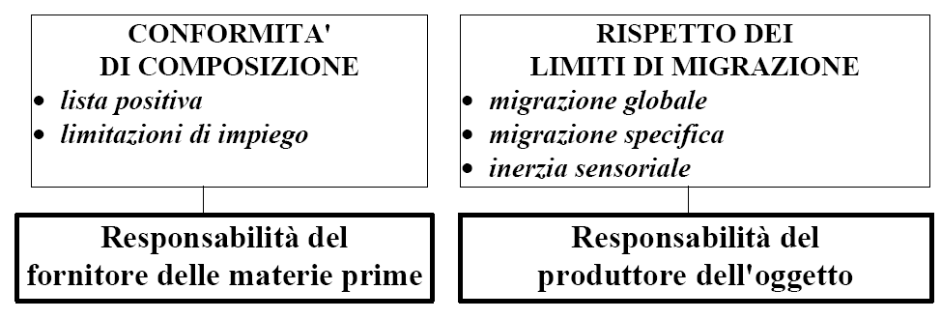
Definizioni e normativa
U1
Per conformità di composizione o purezza compositiva (o idoneità di costituzione) si intende il rispetto delle liste positive. Per poter essere utilizzato a contatto con gli alimenti, qualsiasi materiale tra quelli disciplinati dalla legge, deve essere prodotto utilizzando solo ingredienti e materie prime conosciuti, ritenuti sicuri ed elencati in apposite liste incluse nella normativa comunitaria vigente e nelle norme nazionali armonizzate.

Slide 9
Definizioni e normativa
U1
Per l'introduzione nelle liste positive di un qualsiasi nuovo componente, è obbligatorio presentare all'Autorità sanitaria una serie di informazioni che consentano di valutarne l'idoneità al contato con gli alimenti ed, eventualmente, autorizzarne l'uso.
Queste informazioni riguardano:
· l'identità della sostanza (nomi chimici, formule, purezza, ecc.);
· proprietà chimiche e stabilità;
· impiego (funzione tecnologica, materiali in cui è previsto l'uso e rispettive concentrazioni);
· informazioni sull'autorizzazione concessa da diversi paesi;
· dati sulla migrazione;
· dati tossicologici (studi di mutagenesei, test di aberrazioni cromosomiche, studi sull'assorbimento, sulla riproduzione, sulla teratogenesi, tossicità a lungo termine, ed altri).

Slide 10
Definizioni e normativa
U1
Il limite di migrazione globale va inteso come un pre-requisito di inerzia del materiale; in altre parole, a prescindere dall'eventuale rischio per il consumatore, la legge stabilisce un limite alla possibile interazione tra alimenti ed imballaggi.
I limiti di migrazione specifica sono invece fissati tutte le volte che una particolare sostanza, cedibile da un imballaggio, presenti un rischio per la salute del consumatore o anche soltanto per l'organolepsi del prodotto. I limiti dipendono dalla pericolosità della sostanza e possono arrivare, per le sostanze considerate particolarmente pericolose, ad equivalere allo zero analitico, vale a dire al limite di sensibilità del metodo analitico da adottare per la sua determinazione.

Slide 11
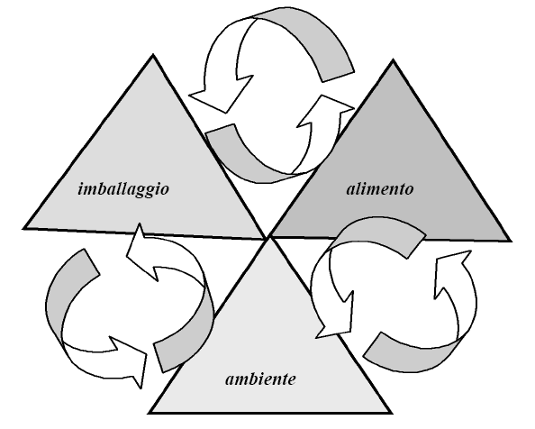
Migrazione - Contaminazione
U2
il sistema "food-packaging" è un sistema a tre componenti:
alimento/imballaggio/ambiente
Ciascuno di questi componenti può entrare in relazione gli altri dando luogo a fenomeni di interazione: cioè fenomeni chimici, fisici, chimico-fisici o biologici di una qualche
rilevanza per l'integrità e la qualità dei componenti interessati e che sempre comportano un qualche
trasferimento di massa da una fase all'altra.

Slide 12
Migrazione - Contaminazione
U2
Considerando le tre interfacce ed il verso dei possibili fenomeni di interazione è possibile classificare sei tipi di interazione:
I. - dall'alimento all'ambiente (per esempio la perdita di componenti volatili preziosi per le caratteristiche sensoriali del prodotto);
II. - dall'ambiente all'alimento (per esempio una contaminazione ambientale che può essere sia chimica che biologica);
III.- dall'imballaggio all'ambiente (in questo senso potrebbe essere interpretato anche il problema dello smaltimento dei rifiuti di imballaggio);
IV.- dall'ambiente all'imballaggio (luce, aria, micro e macro organismi possono pregiudicare le prestazioni della confezione);
V. - dall'alimento all'imballaggio (per esempio l'assorbimento di componenti idrofobici degli alimenti, come le vitamine liposolubili ed alcuni aromi da parte delle materie plastiche);
VI.- dall'imballaggio all'alimento (come i fenomeni di migrazione o cessione).

Slide 13
Meccanismi di migrazione
U2
Il fenomeno di cessione avviene con modalità diverse in funzione delle caratteristiche del migrante, della matrice che lo contiene, della fase a contatto. Si possono descrivere tre modalità di migrazione che corrispondono a tre diverse categorie di materiali:
Classe 1- Non migrazione (materiali a migrazione nulla, trascurabile o imprevedibile). In condizioni di conservazione ideale i materiali inerti e resistenti in contatto con alimenti solidi e secchi non dovrebbero dare luogo ad alcun fenomeno di interazione. Se per ragioni diverse frammenti o componenti del materiale di imballaggio si trasferiscano nell'alimento si utilizza il termine “non migrazione”. La non migrazione può avvenire per cause diverse ed interessare tutti i materiali, ne sono alcuni esempi l'abrasione della parete interna del contenitore da parte dello stesso alimento, sollecitazioni meccaniche esterne all'imballaggio, scadimento del materiale, corrosione, reazioni chimiche tra componenti dell’alimento e costitutenti dell’imballaggio che avvengono all’interfaccia e che conducono a contaminazione.

Slide 14
Meccanismi di migrazione
U2
Classe 2- Migrazione spontanea (materiali per i quali il fenomeno di migrazione è in una certa misura inevitabile).
Riguarda il trasferimento di migranti volatili e con alta velocità di diffusione nel materiale di condizionamento ed è il tipico meccanismo delle contaminazioni sensoriali.
Il fenomeno di migrazione può interessare entrambe le facce dell'imballaggio (verso l'alimento e verso l'ambiente) e non richiede un contatto tra materiale ed alimento. L'entità della contaminazione alimentare è determinata dalla temperatura, dalla velocità di diffusione e dalla solubilità del migrante nell'alimento ed il fenomeno è descrivibile con le leggi della diffusione.

Slide 15
Meccanismi di migrazione
U2
Classe 3- Migrazione per contatto (materiali che danno luogo a migrazione in funzione delle caratteristiche della fase a contatto).
In questo caso si considerano migranti solubili nell'alimento ma non volatili. Questi possono essere più o meno diffusivi nel materiale ma sarà sempre necessario un contatto tra le due fasi (alimento ed imballaggio) perché il fenomeno abbia inizio e proceda fino al limite di solubilità o comunque fino al raggiungimento di un equilibrio di concentrazione.
La migrazione di classe 3 è indicata spesso con il termine di “leaching”; nel caso di sostanze molto diffusive (leaching del I sottotipo), si ipotizza che il migrante affiori sulla superficie del materiale e che quindi si possa trasferire in una fase a contatto capace di dissolverlo;
nel caso di sostanze poco diffusive (Leaching del II sottotipo) perchè la contaminazione avvenga essa potrà essere preceduta da una migrazione negativa: un componente dell'alimento migra nell'imballaggio (componente grassa) e nello strato del materiale modificato dalla migrazione negativa la diffusività aumenta consentendo il trasferimento di massa.

Slide 16
Limiti di Migrazione Globale e Specifica
U2
Esistono limiti di migrazione totale (o globale) e limiti di migrazione specifica che sono definiti in modo diverso rispetto alla finalità che si propongono.
Il limite di migrazione globale va inteso come un pre-requisito di inerzia del materiale; a prescindere dall'eventuale rischio per il consumatore, la legge stabilisce un limite alla possibile interazione tra alimenti ed imballaggi.
I limiti di migrazione specifica sono invece fissati tutte le volte che una particolare sostanza, cedibile da un imballaggio, presenti un rischio per la salute del consumatore o anche soltanto per l'organolepsi del prodotto.
I limiti dipendono dalla pericolosità della sostanza e possono arrivare, per le sostanze considerate particolarmente pericolose, ad equivalere allo zero analitico, vale a dire al limite di sensibilità del metodo analitico a adottare per la sua determinazione.

Slide 17
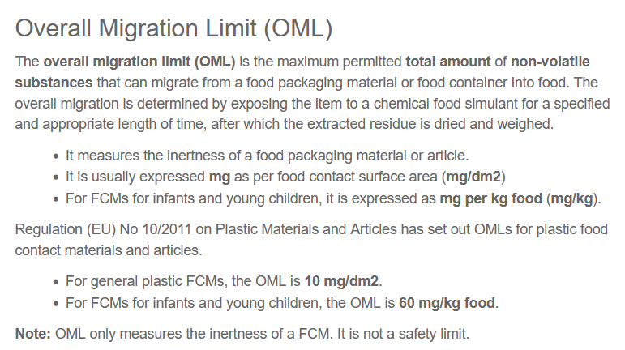
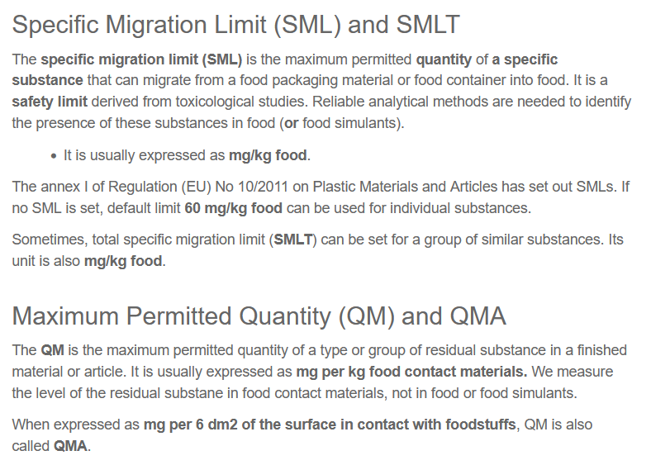
Limiti di Migrazione Globale e Specifica
U2

Slide 18
Limiti di Migrazione Globale e Specifica
U2
Per effetto del recepimento delle direttive EU, oggi in Italia gli oggetti di materie plastiche sono assoggettati ad un limite di migrazione globale che vale 10 mg/dm² (massa ceduta nelle prove di determinazione della migrazione globale per unità di superficie del materiale di imballaggio) oppure 60 mg/kg (ppm).
Quest'ultima modalità di espressione del limite è applicata nel caso di
oggetti riempibili e con capacità compresa tra 500 mL e 10 L, oppure oggetti riempibili di cui non sia possibile determinare con precisione la superficie di contatto, coperchi, guarnizioni, tappi o altri dispositivi di chiusura; per questi oggetti, come caso particolare, le prove di migrazione devono essere effettuate con i contenitori cui sono destinati ed il calcolo del limite di migrazione riferito alle rispettive capacità.
Per tutti gli altri materiali, disciplinati solo dalla legislazione nazionale, il limite di migrazione globale, applicato con le stesse regole e verificato con gli stessi metodi di laboratorio, vale 8 mg/dm² e 50 ppm.

Slide 19
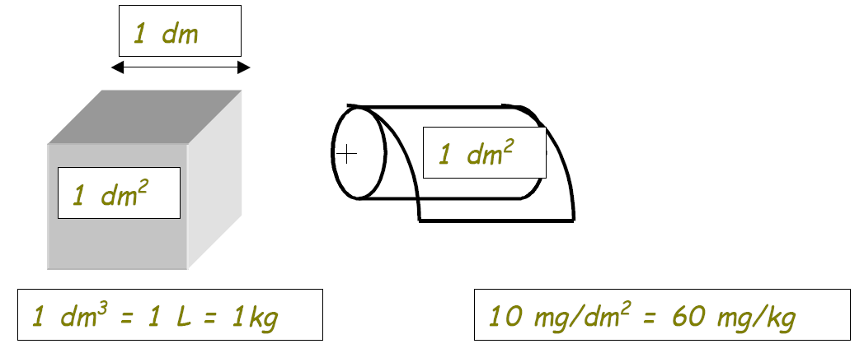
Limiti di Migrazione Globale e Specifica
U2
Tra le modalità di espressione del limite di migrazione (mg/dm² o ppm) esiste una analogia:
un contenitore ideale, di forma cubica e con il lato di 1 dm, può cedere, da ciascuna delle sue sei facce, un massimo di 10 mg all’alimento o al simulante alimentare che contiene e che corrisponde ad 1 dm³ (1L che per una densità pari a 1 corrisponde ad 1 kg). Sarà sempre possibile trasformare in ppm un valore in mg/dm², moltiplicando per 6 il valore ottenuto.

Slide 20
Limiti di Migrazione Globale e Specifica
U2
Per verificare che i limiti di migrazione non vengano superati si conducono delle prove di laboratorio con gli imballaggi in questione o con provini del loro materiale facendo uso dei cosiddetti solventi simulanti, quattro soluzioni che simulano la capacità estrattiva degli alimenti.
I simulanti sono scelti in base all'uso cui è destinato il materiale o, potendo, da un elenco più dettagliato che riunisce i principali alimenti ed, in alcuni casi, prevede dei coefficienti di riduzione per compensare il maggiore potere estraente del simulante D rispetto agli alimenti reali.

Slide 21
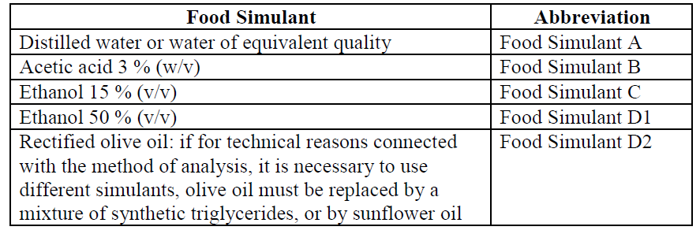
Limiti di Migrazione Globale e Specifica
U2
Ad alcuni prodotti (frutta fresca intera, ortaggi, farine e cereali, zuccheri, sale, caffè e altri prodotti alimentari secchi) non corrisponde alcun simulante; per essi infatti non sono previste prove di migrazione in quanto non si ritiene che siano dotati di sufficiente capacità estrattiva.

Slide 22
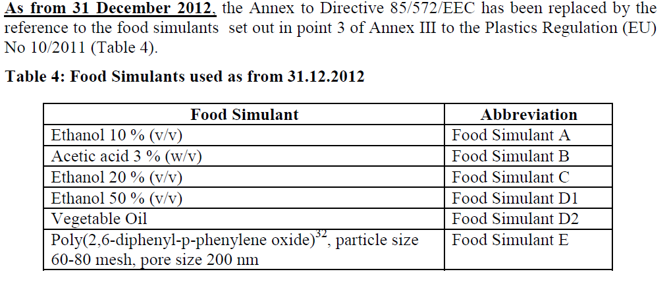
Limiti di Migrazione Globale e Specifica
U2

Slide 23
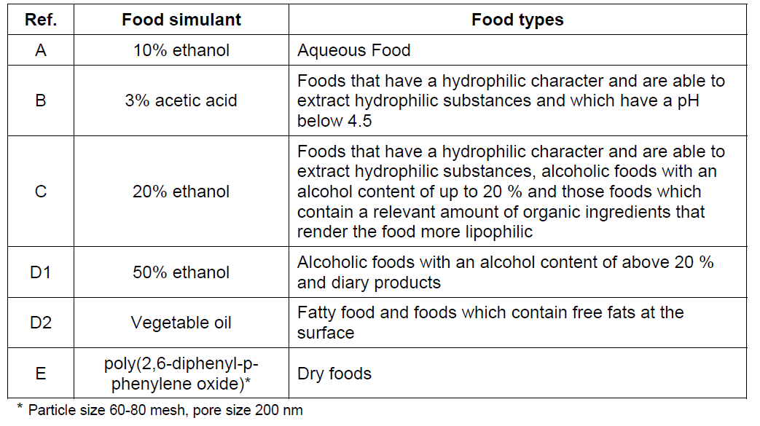
Limiti di Migrazione Globale e Specifica
U2

Slide 24
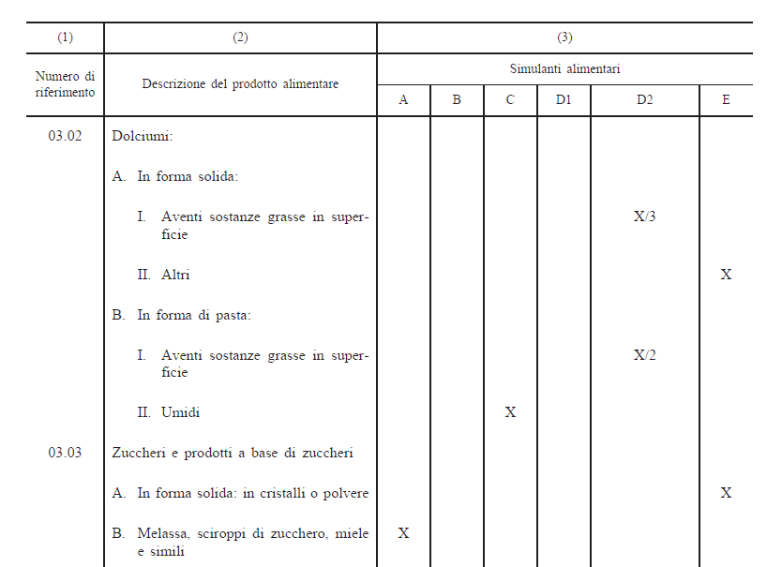
Assegnazione specifici simulanti per alimenti complessi: Tabella 2 REGOLAMENTO (UE) N. 10/2011 DELLA COMMISSIONE Testo Consolidato
U2
Quando a fianco dell’indicazione del simulante da impiegare è presente una linea di frazione ed un numero (per es. X/5), il risultato delle prove di migrazione deve essere diviso per quel numero prima di verificare la conformità del materiale.
Gli oggetti, o provini di materiale, vengono posti a contatto del simulante per i tempi ed alle temperature standardizzate, che enfatizzano le condizioni di reale impiego.

Slide 25
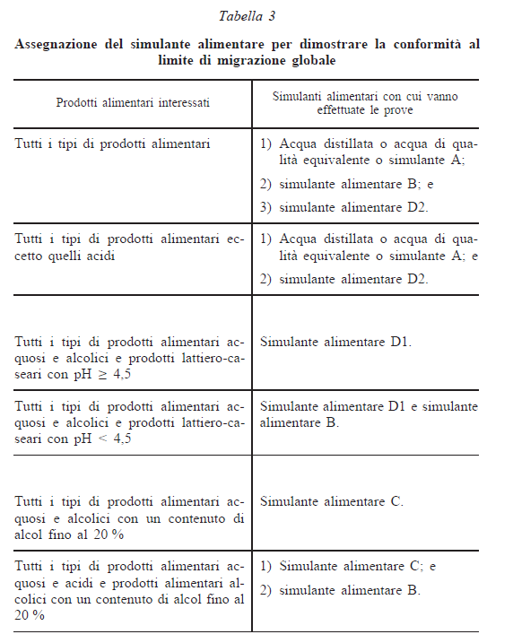
Assegnazione simulanti per limite di migrazione globale: Tabella 3 REGOLAMENTO (UE) N. 10/2011 DELLA COMMISSIONE Testo Consolidato
U2

Slide 26
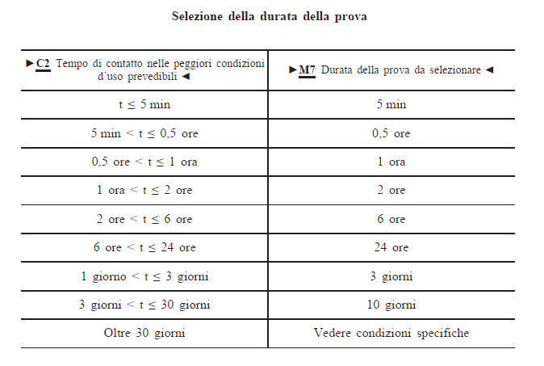
Tempi di durata del test di migrazione
REGOLAMENTO (UE) N. 10/2011 DELLA COMMISSIONE Testo Consolidato
U2

Slide 27
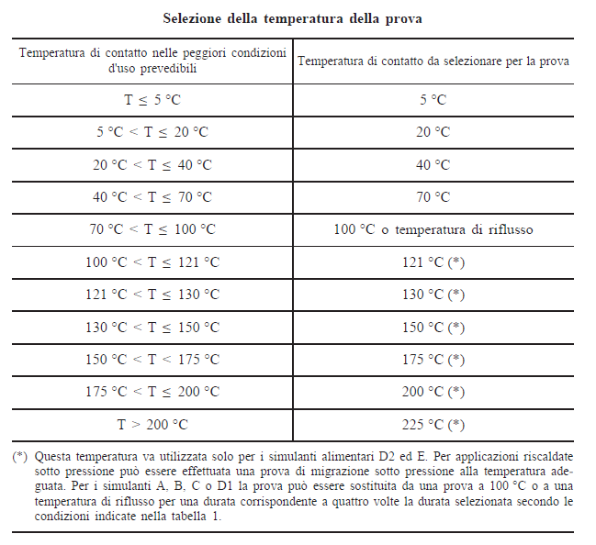
Temperature del test di migrazione
REGOLAMENTO (UE) N. 10/2011 DELLA COMMISSIONE Testo Consolidato
U2

Slide 28
Effettuazione delle prove di migrazione e calcolo per i solventi A, B e C
U2
Se il campione di prova è un recipiente, questo deve essere riempito con il simulante precondizionato alla temperatura di prova e mantenuto per il tempo previsto;
Se il campione è un provino o un film, può essere immerso nel simulante, adottando un rapporto superficie/volume (cm²/cm³) il più vicino possibile al reale e comunque compreso tra 2 e 0.5, oppure introdotto in un'apposita cella (ASTM o Eurocel) che consente di esporre una sola faccia del materiale al solvente (single-side).
Il liquido simulante proveniente dalla prova di contatto viene evaporato fino ad un piccolo volume, quindi trasferito in capsula nella quale si completa l'evaporazione.
Le ultime tracce del solvente sono eliminate in stufa a 105°C fino a peso costante. E‘ necessario effettuare una prova in bianco, evaporando una stessa quantità di solvente e sottraendo il peso di questo residuo a quello ottenuto in precedenza.

Slide 29
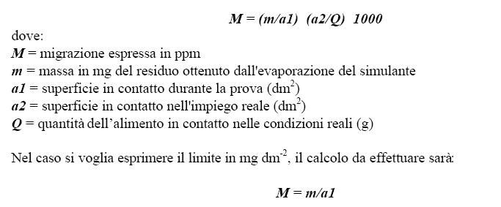
Effettuazione delle prove di migrazione e calcolo per i solventi A, B, C e D1
U2
Il calcolo della migrazione è così condotto:

Slide 30
Effettuazione delle prove di migrazione e calcolo per il solvente D2 (olio rettificato)
U2
Dopo aver mantenuto il provino, di peso e superficie noti, in contatto con il simulante nelle condizioni di tempo e temperatura previste, il campione viene asciugato e pesato nuovamente.
Non si può, tuttavia, valutare la quantità di materiale migrato nell’olio per differenza di pesata del provino poiché esso assorbe parte dell’olio: è importante quindi poter determinare la quantità di olio che il provino ha assorbito.
L'olio eventualmente assorbito dal provino (eventualità molto probabile per i materiali plastici), viene estratto con 1,1,2-trclorotrifluoroetano o con pentano, evaporato e portato a peso costante. Il suo peso è poi detratto da quello del campione da cui deriva.

Slide 31
Effettuazione delle prove di migrazione e calcolo per il solvente D2 (olio rettificato)
U2
Se in tal modo viene superato il limite di migrazione globale, occorre procedere alla determinazione gascromatografica dell'olio o del simulante assorbito in quanto p3 è stata sovrastimata.
Attraverso l’analisi gascromatografica degli esteri metilici degli acidi grassi si determina la quantità esatta di simulante assorbito e poi detratta dal peso del campione in esame già esposto al contatto con il simulante.

Slide 32
Limiti di migrazione specifica
Limiti di migrazione specifica
U2
I limiti di migrazione specifica sono fissati tutte le volte che una
particolare sostanza, cedibile da un imballaggio, sia ritenuta inaccettabile nell'alimento.
La ricerca ed il dosaggio dei migranti specifici, viene condotta negli stessi liquidi simulanti adottati per le prove di migrazione globale e dopo identiche condizioni di contatto con il campione in esame.
Il limite di migrazione specifica è espresso in ppm e alle volte può capitare che il LMS corrisponda alla sensibilità del metodo adottato (limite di rilevabilità) nel caso di migranti di elevata pericolosità.

Slide 33
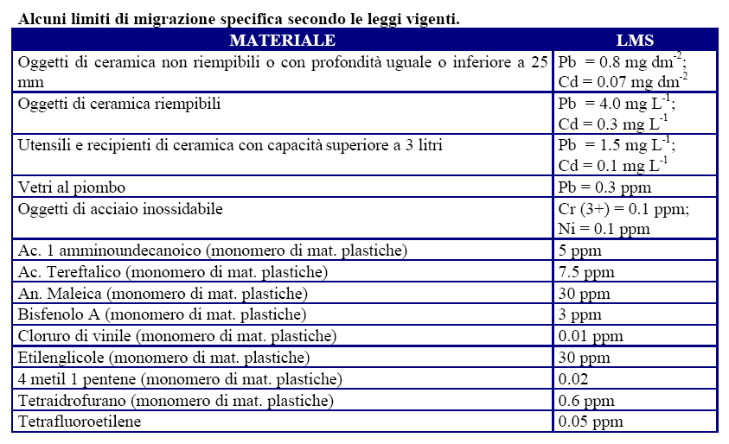
Limiti di migrazione specifica
U2

Slide 34
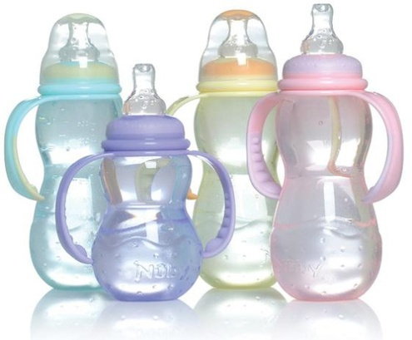
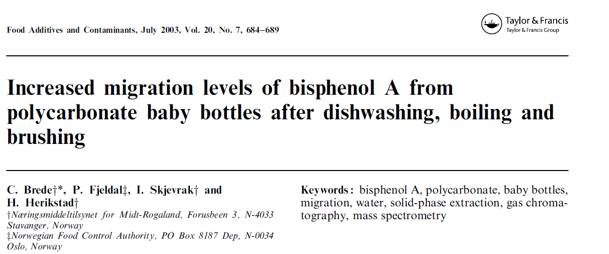
Migrazione Specifica Esempi- BPA Baby Bottles
U2

Slide 35
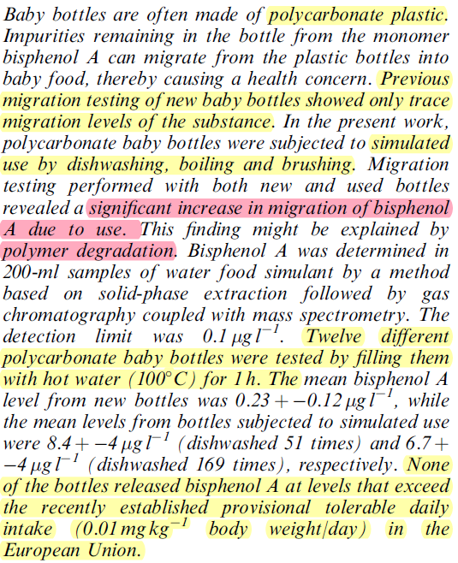
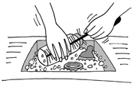
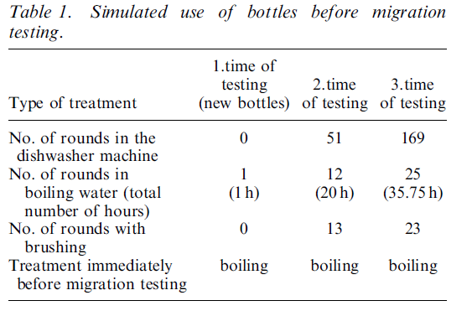
BPA Baby Bottles
U2
Abstract

Slide 36
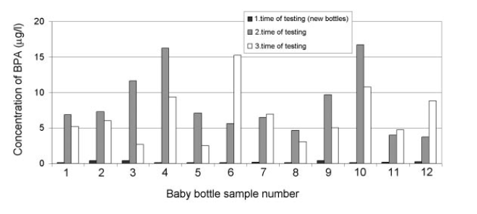
BPA Baby Bottles
U2

Slide 37
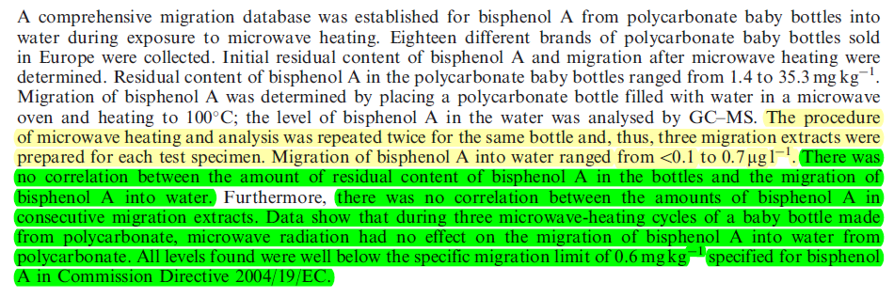
BPA Baby Bottles
U2
Abstract

Slide 38
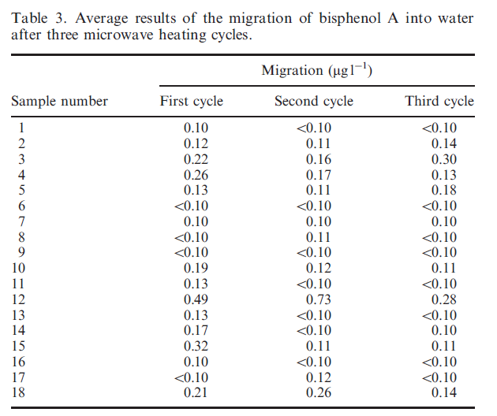
BPA Baby Bottles
U2

Slide 39
Idoneità Sensoriale
U2
Le caratteristiche sensoriali degli alimenti si modificano nel tempo per molte ragioni ma l’interazione con i materiali di confezionamento è una delle cause più frequenti.
Pur esistendo un obbligo di legge (E' vietato produrre, detenere per vendere, porre in commercio od usare materiali ed oggetti che, allo stato di prodotti finiti, sono destinati a venire in contatto con le sostanze alimentari o con l'acqua destinata al consumo umano, che, per composizione o cessione di componenti:…… possano modificare sfavorevolmente le proprietà organolettiche degli alimenti….) mancano normative specifiche di riferimento.
Spesso le concentrazioni di migranti che alterano il quadro sensoriale di un prodotto sono molto basse e di molto inferiori ai limiti di migrazione globale ammessi. Ne derivano difficoltà di controllo e i fenomeni di contaminazione sensoriale portano a numerosi contenziosi.

Slide 40
Idoneità Sensoriale
U2
In assenza di “norme cogenti”, molti organismi hanno proposto norme volontarie e procedure standardizzate per valutare l’impatto sensoriale di materiali e contenitori e la norma UNI 10192, ad esempio, descrive una serie di procedure per valutare l’idoneità organolettica di imballaggi primari destinati al confezionamento degli alimenti.
In questo caso si tratta di procedure di valutazione sensoriali (test olfattivi e gustativi) condotti su alimenti o loro simulanti posti a contatto con gli imballaggi da valutare ma si stanno diffondendo anche metodi strumentali per la ricerca di specifici migranti.

Slide 41
Etichettatura Positiva
U2
L'obbligo di indicare esplicitamente la possibilità di utilizzare un oggetto a contatto con gli alimenti è prescritto solo per i materiali e gli oggetti non ancora entrati in contatto con i prodotti alimentari.
Si suppone infatti che l'indicazione "per alimenti" su una confezione già riempita e commercializzata rappresenti un'informazione pleonastica per il consumatore finale.
In ogni caso, la specifica indicazione può essere sostituita da diciture equivalenti come "macchina per il caffè", "bottiglia da vino" "sacchetto per surgelati", ecc. oppure da un simbolo che rappresenta un bicchiere ed una forchetta stilizzati.

Slide 42
Imballaggi Funzionali
U3
L'espressione "imballaggio funzionale" si riferisce, in genere, a quelle soluzioni di packaging in cui é previsto l'impiego di un materiale, di un contenitore o di un accessorio di imballaggio in grado di svolgere una funzione aggiuntiva rispetto a quelle tradizionali di contenimento e di generica protezione dei prodotto.
Poiché queste possibili “funzioni extra” possono essere di natura ed avere finalità molto diversa, da tempo è in uso una classificazione che definisce questi nuovi imballaggi attivi oppure intelligenti, dividendoli in due categorie.

Slide 43
Imballaggi Funzionali
U3
Regolamento (CE) n. 450/2009.
Esso definisce le norme specifiche per i materiali e oggetti attivi e intelligenti in aggiunta alle norme generali stabilite nel regolamento (CE) n. 1935/2004 per garantirne l’impiego in condizioni di sicurezza.
… Esistono numerosi tipi di materiali e oggetti attivi e intelligenti. Le sostanze che svolgono la funzione attiva e/o intelligente possono trovarsi in un contenitore separato, ad esempio in un sacchetto di carta, o essere direttamente incorporate nel materiale di imballaggio, ad esempio nella plastica di una bottiglia di plastica. Queste sostanze che consentono ai materiali e oggetti di esercitare una funzione attiva e/o intelligente («i componenti») devono essere valutate conformemente al presente regolamento. Le parti passive, come il contenitore, l’imballaggio in cui il contenitore è posto e il materiale di imballaggio nel quale la sostanza è incorporata, devono essere disciplinate dalle disposizioni comunitarie o nazionali specifiche applicabili ai materiali e oggetti in questione.

Slide 44
Imballaggi Funzionali
U3
Regolamento (CE) n. 450/2009
…I materiali e oggetti attivi e intelligenti possono essere composti di uno o più strati o parti di vari tipi di materiali (plastica, carta, cartoni, rivestimenti, vernici, ecc.). In alcuni casi i requisiti relativi a questi materiali sono pienamente armonizzati a livello comunitario, in altri casi solo parzialmente o affatto. Le regole stabilite nel presente regolamento devono lasciare impregiudicate le disposizioni comunitarie o nazionali relative a tali materiali.
…La valutazione della sicurezza della sostanza o della combinazione di sostanze che formano un componente deve essere effettuata dall’Autorità europea per la sicurezza alimentare …dopo la presentazione di una domanda valida.
…È opportuno che la valutazione della sicurezza di una sostanza specifica o di una combinazione di sostanze sia seguita da una decisione di gestione dei rischi volta a determinare se è opportuno procedere all’iscrizione nell’elenco comunitario delle sostanze la cui utilizzazione è autorizzata in componenti attivi e intelligenti (l’elenco comunitario).

Slide 45
Imballaggi Funzionali
U3
Regolamento (CE) n. 450/2009
…L’elenco comunitario deve comprendere l’identità, le condizioni di utilizzazione, le restrizioni e/o specificazioni della sostanza o della combinazione di sostanze ed eventualmente del componente o del materiale o dell’oggetto cui sono aggiunte o incorporate. L’identità di una sostanza deve comprendere almeno la denominazione e, se sono disponibili e necessari, i numeri CAS, le dimensioni delle particelle, la composizione o altre specificazioni.
…I sistemi di imballaggio intelligenti forniscono all’utente informazioni sulle condizioni dei prodotti alimentari e non devono rilasciare i loro elementi costitutivi in tali prodotti. I sistemi intelligenti possono essere posizionati sulla superficie esterna dell’imballaggio e possono essere separati dai prodotti alimentari da una barriera funzionale, vale a dire una barriera situata all’interno dei materiali o oggetti destinati a venire a contatto con i prodotti alimentari e tale da impedire la migrazione di sostanze verso i prodotti alimentari. Dietro la barriera funzionale può essere consentito l’impiego di sostanze non autorizzate, purché rispondenti a determinati parametri e a condizione che la migrazione resti al di sotto di un determinato limite di rilevabilità.

Slide 46
Imballaggi Funzionali
U3
Regolamento (CE) n. 450/2009
…Tenendo conto dei prodotti alimentari per lattanti e altre persone particolarmente sensibili nonché delle difficoltà delle analisi necessarie, in cui appare ampia la tolleranza analitica, è opportuno stabilire un limite massimo di 0,01 mg/kg nei prodotti alimentari per la migrazione di sostanze non autorizzate attraverso la barriera funzionale. Le nuove tecnologie che producono sostanze in forme di dimensioni particellari (ad esempio le nanoparticelle), le quali presentano proprietà chimiche e fisiche significativamente diverse dalle forme di dimensioni maggiori, devono essere valutate caso per caso in riferimento ai rischi, sino a che non si disponga di ulteriori informazioni in merito. Di conseguenza, il concetto di barriera funzionale non deve applicarsi a tali nuove tecnologie.

Slide 47
Imballaggi Funzionali
U3
Il termine "active" indica quelle soluzioni di packaging che costantemente e attivamente interagiscono con l'atmosfera interna di una confezione, variandone la composizione quali-quantitativa, oppure direttamente con il prodotto in essa contenuto, mediante il rilascio di sostanze utili per migliorarne la qualità o attraverso il sequestro di sostanze indesiderate.
Il termine "intelligent" indica una tecnica di packaging che prevede l'impiego di un indicatore, interno o esterno alla confezione, capace di rappresentare oggettivamente la storia dei prodotto e quindi il suo livello di qualità.

Slide 48
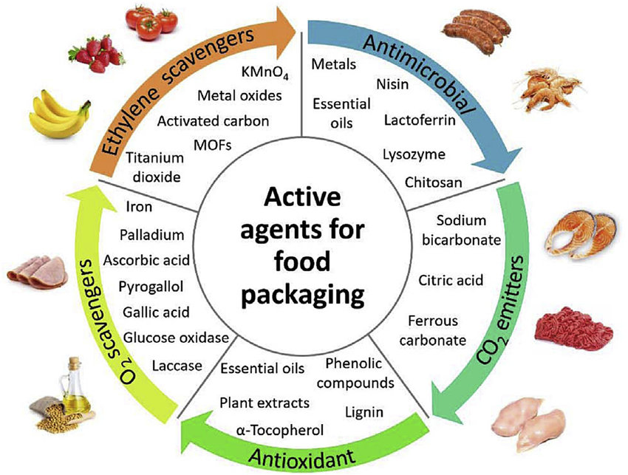
Active packaging
U3
Il controllo della concentrazione di differenti volatili e gas nello spazio di testa delle confezioni di prodotti alimentari, tecnologia di condizionamento mirata ad ottenere un prolungamento della vita commerciale (shelf-life) non è un concetto recente e il confezionamento in atmosfera protettiva è una valida applicazione.
Se l’atmosfera protettiva esplica i suoi effetti modulando le proporzioni relative di gas mediante il confinamento delle miscele gassose create ad hoc in confezioni con determinate caratteristiche di barriera ai gas, l’active packaging amplia il concetto di interazione promuovendo la rimozione e/o il rilascio di componenti utili al mantenimento della qualità degli alimenti.

Slide 49
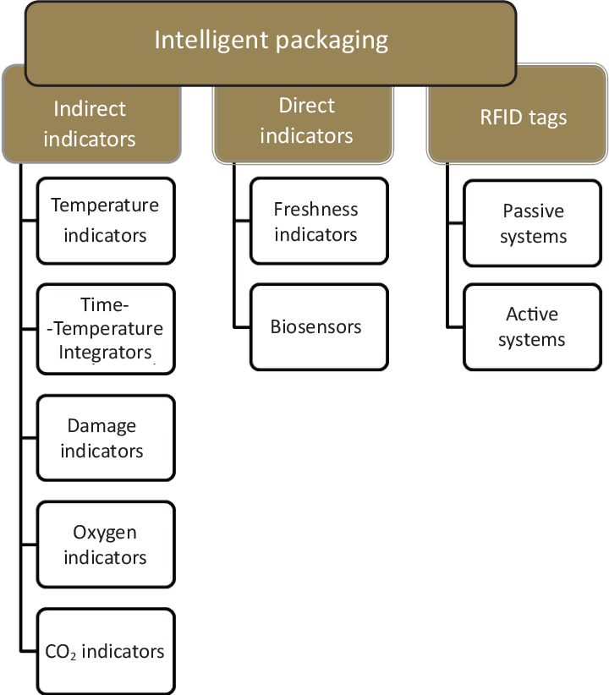
Intelligent packaging
U3
L’espressione “intelligent packaging” rappresenta quelle soluzioni di imballaggio che prevedono la presenza (interna o esterna alla confezione) di un indicatore capace di rappresentare puntualmente la storia del prodotto e/o di indicarne un livello di qualità.
Di fatto, in questi casi, si riscontra una forma di interazione che non riguarda solo l’interfaccia “alimento/imballaggio” ma anche quella “prodotto confezionato/consumatore”.

Slide 50
Intelligent packaging
U3
Le forme di intelligent packaging più diffuse commercialmente sono sicuramente quelle rappresentate dagli indicatori di temperatura (TI) e gli indicatori integratori tempo-temperatura (TTI).
TTI - vengono applicati sulla superficie esterna delle confezioni di cui indicano la storia termica.
La loro risposta è associata al cambiamento di colore di una parte sensibile e può essere correlata all’evoluzione della qualità del prodotto confezionata, se la sensibilità termica (energia di attivazione) della più critica reazione di decadimento ha valori comparabili a quella del processo che determina il cambiamento di colore.

Slide 51
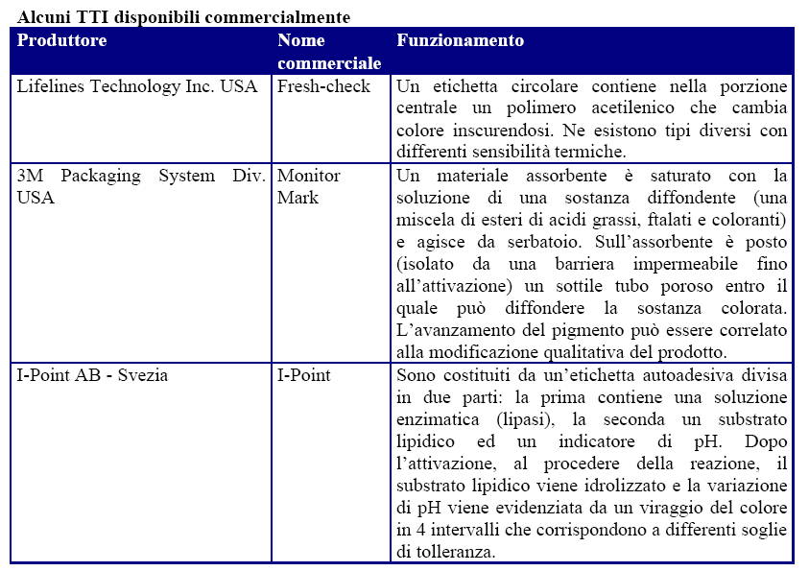
Intelligent packaging
U3

Slide 52
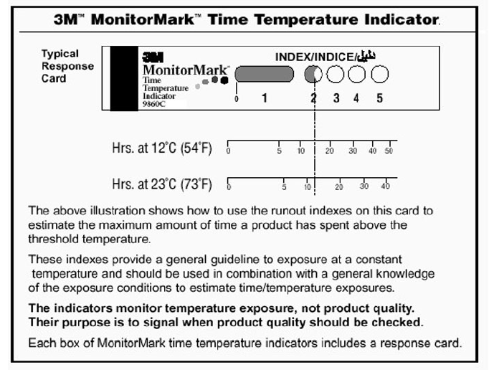
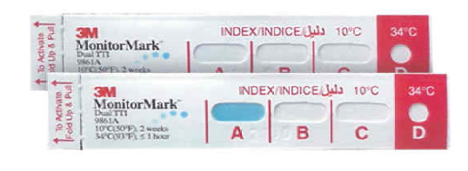
Intelligent packaging
U3

Slide 53
Intelligent packaging
U3
Gli indicatori di ossigeno, generalmente, sfruttano indicatori di ossido riduzione e variano il loro colore per effetto di reazioni di chimiche ed enzimatiche che coinvolgono l’ossigeno; vengono impiegati in forma di tavolette, compresse o strisce da inserire nelle confezioni.
Gli indicatori di CO₂: sono impiegati, in genere, in quelle forme di condizionamento che prevedono discrete concentrazioni di questo gas, per segnalarne un difetto sotto la concentrazione minima utile o anche come indicatori di integrità. Il loro funzionamento, per lo più, è basato sul
cambiamento di colore di indicatori acido-base.
Gli indicatori di crescita microbica: rappresentano le soluzioni più innovative e recenti.
Un esempio è costituito dagli indicatori di H₂S che si può liberare da molti prodotti di origine animale durante la conservazione. L’idrogeno solforato reagisce con un pigmento (mioglobina) immobilizzato su di un apposito supporto permeabile.
Altri metaboliti potenzialmente rivelabili sono l’acido acetico, la trimetilammina e l’ammoniaca, sostanze volatili che si originano per proliferazione microbica. In alcuni casi la crescita di microrganismi è rivelabile anche dal cambiamento di composizione dello spazio di testa che può essere segnalato da indicatori di ossido-riduzione.

